Slide 1
EFEITOS DA MICROGRAVIDADE NA FISIOLOGIA HUMANA
UNIVERSIDADE PAULISTA
Instituto de Ciências da Saúde
Curso Biomedicina
Aluno: Evelyn Ferreira Lopes
Orientador: Luis Cezar Farias de Oliveira
Trabalho de Conclusão de Curso apresentado para obtenção do título de Bacharel em Biomedicina

Slide 2






Introdução
Processos fisiológicos
Homeostasia
Microgravidade
Diversas alterações fisiológicas
Estudar essas alterações
Silverthorn, 2018
Yamashita, Baba, 2004
Anken, Rahmann, 2002

Slide 3
Objetivos
Investigar e explicitar os efeitos na fisiologia humana de um ambiente de microgravidade.
Pontuar a importância desses estudos.

Slide 4
Métodos
Revisão da literatura
Artigos, livros e sites
Entre 1970 e 2021
Inglês, Português e Espanhol

Slide 5





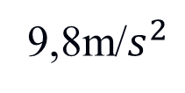
Resultados e Discussão
Gravidade:
9,8m/$s^{2}$
Microgravidade:
Microgravidade simulada e real
ISS
Sousa, 2015
Baliscei, 2011
Diniz, 2019
Guyton, Hall, 2011
Warren, 2020
Plataformas rotativas
Principal

Slide 6
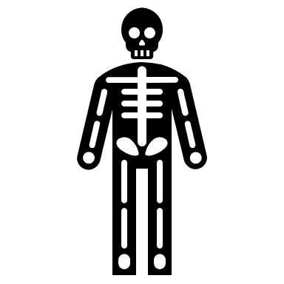
Sistema Musculoesquelético
Resultados e Discussão
Spaceflight Osteopenia
Pelve, pescoço, fêmur proximal e coluna vertebral
Maior excreção de cálcio
Medicamentos, suplementos e exercícios físicos
Cavanagh, Licata, Rice, 2005
Santos, Pires, Antunes, 2020
Ramos, 2019

Slide 7

Sistema Musculoesquelético
Resultados e Discussão
Redução da força, volume e massa muscular
Quadríceps, adutores do quadril, tríceps sural e músculo paravertebral lombar
Catabolismo muscular e redução de peso
Exercícios no ARED
Tanaka, Nishimura, Kaway, 2017
Santos, Pires, Antunes, 2020
Matsumoto, Storch, Stolfi, Mohler, Frey, Stein, 2011

Slide 8
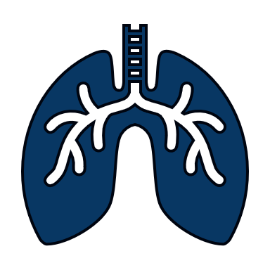
Sistema Respiratório
Resultados e Discussão
Tamanho dos alvéolos
Aumento da ventilação e perfusão
Diminuição da capacidade vital e residual funcional
Rinite e congestão nasal
Deposição de aerossóis
Prisk, 2005
Engel, 1991
Prisk, 2014
Stewart, Trunkey, Rebagliati, 2007

Slide 9

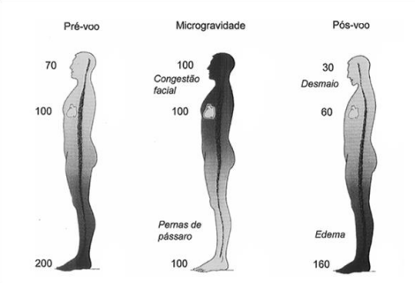
Sistema Cardiovascular
Resultados e Discussão
Redistribuição sanguínea
Intolerância Ortostática
Audição, visão e cérebro
SANS
Santos, Bonamino, 2003
Paez, Mudie, Subramanian, 2020
Cunha, Oliveira, Maia, Castro, Ribeiro, 2021
Stenger, Tarver, 2017

Slide 10
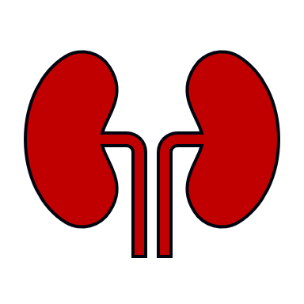
Sistema Urinário
Resultados e Discussão
Cálculos renais
Retenção da urina
Alteração na composição e fluxo urinário
Infecções do trato urinário
Rivera, Cornejo, Huallpayunca , Diaz, Ortiz-Benique, Reina, et al, 2020
Richard C, Jennifer L, Sara M, Millennia, 2016

Slide 11

Sistema Imunológico
Resultados e Discussão
Alteração nas células imunológicas
Alteração na resposta imune
Infecções, tumores e reações de hipersensibilidade
Sonnenfeld, Shearer, 2021
Kaur, Simons, Castro, Ott, Pierson, 2004
Ludtka, Silberman, Moore, Allen, 2021
Rocha, 2018

Slide 12
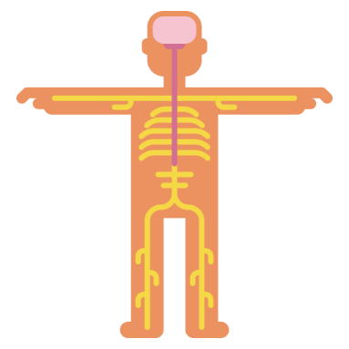
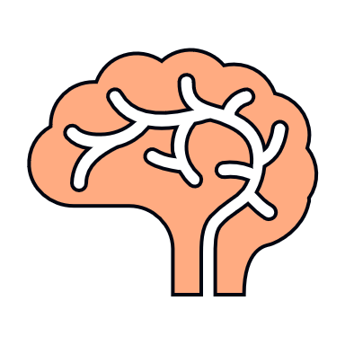
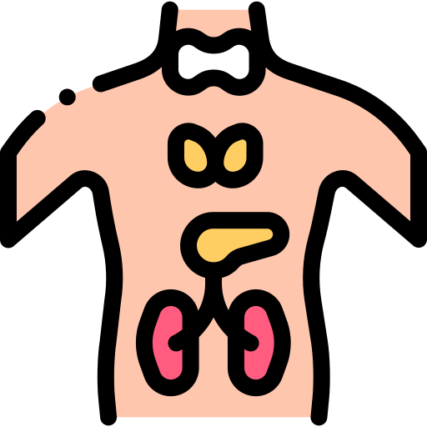
Sistema Nervoso e Endócrino
Resultados e Discussão
Alterações no sentidos
SAS
Distúrbios posturais, de equilíbrio e ilusões
Medicamentos
Síntese e secreção hormonal
Fujii, Patten, 1992
National Aeronautics and Space Administration, 2016
Leach, Johnson, Cintron,1988
Farkas, Farkas, 2021

Slide 13
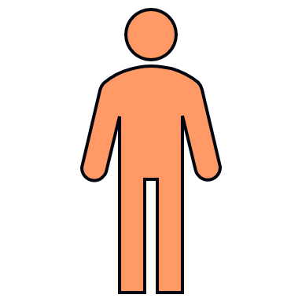
Sistema Tegumentar
Resultados e Discussão
Alteração na aparência da pele
Eritemas, coceira, lesões cutâneas, hipersensibilidade, cicatrização
Infecções
The European Space Agency,2007
Voorhies, Mark Ott, Mehta, Pierson, Crucian, Feiveson, et al, 2019

Slide 14
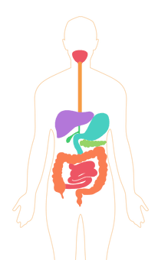
Sistema Digestivo
Resultados e Discussão
Alteração na composição salivar
Alterações nos níveis de proteínas, glicogênio e perfusão
Hipersecreção, alteração na mucosa, esvaziamento
Alterações, microvilosidades, microbiota e motilidade
Yang, Jiang, Li, Guo, Chen, Li, et al, 2020
Guyton, Hall, 2011
Yang, Zhang, Dong, Shang ,2018
Afonin, Sedova, Goncharova, Solov’eva, 2011

Slide 15
Benefícios das explorações espaciais
Resultados e Discussão
Saúde
Conhecimentos obtidos em explorações espaciais
Outros setores
Rovetto, 2013
National Aeronautics and Space Administration, 2013
Government of Canada, 2020

Slide 16
Conclusão
A exposição ao ambiente de microgravidade provoca diversas alterações em todos os sistemas do organismo humano. No entanto, após o retorno à Terra, os astronautas conseguem se recuperar.
O presente trabalho abordou essas alterações e mostrou a importância desse ramo, porém ainda é uma área que carece de pesquisas, levando em consideração as crescentes demandas governamentais e privadas de exploração espacial que envolve por completo a necessidade desses estudos.

Slide 17
Referências
Guyton A, Hall J. Tratado de fisiologia médica. 13ª ed. Rio de Janeiro: Guanabara Koogan; 2017.
Derrickson B, Tortora GJ. Princípios de Anatomia e Fisiologia. 14ª ed. Rio de Janeiro: Guanabara Koogan; 2016.
Silverthorn DU. Human Physiology: An Integrated Approach. 8th ed. San Francisco: Pearson; 2018.
Anken RH, Rahmann H. Gravitational Zoology: How Animals Use and Cope with Gravity. In: Horneck G, Baumstark-Khan C, editors. Astrobiology: The Quest for the Conditions of Life [Internet]. Berlin, Heidelberg: Springer Berlin Heidelberg; 2002. p. 315–33. Disponível em: https://doi.org/10.1007/978-3-642-59381-9_21. Data de acesso: 16 mar. de 2021.
Yamashita M, Baba SA. Biology of size and gravity. Biol. Sci. Space. 2004 Mar;18(1):13-27. Japanese. Disponível em: https://pubmed.ncbi.nlm.nih.gov/15173628/. Data de acesso: 16 mar. de 2021.
Sousa RRM. Construção de um experimento para o ensino de microgravidade com uso de vídeos [dissertação]. Natal: Instituto Federal de Educação, Ciência e Tecnologia do Rio Grande do Norte; 2015.
Baliscei MP. Explicando a microgravidade [monografia]. Maringá: Universidade Estadual de Maringá; 2011.
Diniz RCS. Uma revisão sobre os efeitos da alteração da gravidade em sistemas biológicos com enfoque na saúde [monografia]. Natal: Universidade Federal do Rio Grande do Norte; 2019
Guyton A, Hall J. Tratado de fisiologia médica. 12ª ed. Rio de Janeiro: Guanabara Koogan; 2011.

Slide 18
Referências
National Aeronautics and Space Administration. What Is Microgravity? 2012. Disponível em: https://www.nasa.gov/audience/forstudents/5-8/features/nasaknows/what-is-microgravity-58.html. Data de acesso: 18 mar. de 2021.
ElGindi M, Sapudom J, Ibrahim IH, Al-Sayegh M, Chen W, Garcia-Sabaté A, et al. May the Force Be with You (Or Not): The Immune System under Microgravity. Cells. 2021; 10(8):1941. Disponível em: https://www.mdpi.com/2073- 4409/10/8/1941/htm#B26-cells-10-01941. Data de acesso: 14 out. de 2021.
Ferranti F, Del Bianco M, Pacelli C. Advantages and Limitations of Current Microgravity Platforms for Space Biology Research. Appl.Sci. 2021; 11(1):68. Disponível em: https://www.mdpi.com/2076-3417/11/1/68. Data de acesso: 14 out. de 2021.
Van Loon JWA. Some history and use of the random positioning machine, RPM, in gravity related research. Advances in Space Research. 2007; 39(7): 1161-1165. Disponível em: https://www.sciencedirect.com/science/article/abs/pii/S0273117707000786. Data de acesso: 14 out. de 2021.
The European Space Agency. Parabolica manouvres. Disponível em: https://www.esa.int/Education/Fly_Your_Thesis/Parabolic_manoeuvres. Data de acesso: 14 out. de 2021.
Shelhamer M. Parabolic flight as a spaceflight analog. J Appl Physiol. 2016;120(12):1442-1448. Disponível em: https://journals.physiology.org/doi/full/10.1152/japplphysiol.01046.2015. Data de acesso: 14 out. de 2021.

Slide 19
Referências
The European Space Agency. 4 Drop Tower. Disponível em: http://wsn.spaceflight.esa.int/docs/EUG2LGPr3/EUG2LGPr3-4-DropTower.pdf Data de acesso: 15 out. de 2021.
Instituto Nacional de Pesquisas Espaciais. Meios de acesso à microgravidade. Disponível em : http://www.las.inpe.br/~microg/meios.htm. Data de acesso: 15 out. de 2021.
Warren LE. International Space Station Open-Source Data. Patterns (N Y). 2020;1(9):100172. Disponível em: https://pubmed.ncbi.nlm.nih.gov/33336206/. Data de acesso: 15 out. de 2021.
Cavanagh PR, Licata AA, Rice AJ. Exercise and pharmacological countermeasures for bone loss during long-duration space flight. Gravitational and Space Biology. 2005;18 (2): 39-58. Disponível em: https://pubmed.ncbi.nlm.nih.gov/16038092/ . Data de acesso: 14 set. de 2021.
Santos LEN, Pires RE, Antunes CS, Kanashiro RG. Alterações musculoesqueléticas em ambiente de microgravidade. Rev. UNIFA. 2020; 33(1): 26- 35. Disponível em: https://www.researchgate.net/publication/343350330_Alteracoes_musculoesqueletic as_em_ambiente_de_microgravidade. Data de acesso: 19 set. de 2021.
Williams D, Kuipers A, Mukai C, Thirsk R. Acclimation during space flight: effects on human Physiology. CMAJ. 2009;180 (13): 1317-1323. Disponível em: https://www.cmaj.ca/content/180/13/1317. Data de acesso: 14 set. de 2021.
Ramos MV. Alterações musculoesqueléticas em ambiente de microgravidade [dissertação]. Lisboa: Faculdade de Medicina de Lisboa; 2019.

Slide 20
Referências
LeBlanc A, Schneider V, Shackelford L, West S, Oganov V, Bakulin A, Voronin L. Bone mineral and lean tissue loss after long duration space flight. J Musculoskelet Neuronal Interact. 2000; 1(2):157–160 Disponível em: https://pubmed.ncbi.nlm.nih.gov/15758512/ . Data de acesso: 25 set. de 2021.
Tanaka K, Nishimura N, Kawai Y. Adaptation to microgravity, deconditioning, and countermeasures. J Physiol Sci. 2017;67(2): 271–281. . Disponível em: https://pubmed.ncbi.nlm.nih.gov/28000175/. Data de acesso: 26 set. de 2021.
Fitts RH, Trappe SW, Costill DL, Gallagher PM, Creer AC, Colloton PA, et al. Prolonged space flight-induced alterations in the structure and function of human skeletal muscle fibres. J Physiol. 2010;588(Pt 18):3567-92. Disponível em: https://pubmed.ncbi.nlm.nih.gov/20660569/. Data de acesso: 26 set. 2021
Matsumoto A, Storch KJ, Stolfi A, Mohler SR, Frey MA, Stein TP. Weight loss in humans in space. Aviat Space Environ Med. 2011;82(6):615-21. Disponível em: https://pubmed.ncbi.nlm.nih.gov/21702312/. Data de acesso: 26 set. de 2021
National Aeronautics and Space Administration. Math and Science at Work – Student Edition. Disponível em: https://www.nasa.gov/pdf/553871main_AP_ST_Phys_ARED.pdf. Data de acesso: 26 set. 2021.
Prisk GK. The Lung in Space. Clin. Chest Med. 2005;26(3):415-438. Disponível em: https://pubmed.ncbi.nlm.nih.gov/16140136/. Data de acesso: 15 out. de 2021.
Prisk GK. Microgravity and the lung. J Appl Physiol (1985). 2000;89(1):385-96. Disponível em: https://pubmed.ncbi.nlm.nih.gov/10904076/ . Data de acesso: 15 out. de 2021.

Slide 21
Referências
Engel LA. Effect of microgravity on the respiratory system. J Appl Physiol (1985). 1991;70(5):1907-11. Disponível em: https://pubmed.ncbi.nlm.nih.gov/1864769/. Data de acesso: 15 out. de 2021.
Prisk GK. Microgravity and the respiratory system. European Respiratory Journal. 2014; 43 (5):1459-1471. Disponível: https://erj.ersjournals.com/content/43/5/1459#sec-1. Data de acesso: 15 out. de 2021
Crucian B, Babiak-Vazquez A, Johnston S, Pierson DL, Ott CM, Sams C. Incidence of clinical symptoms during long-duration orbital spaceflight. Int J Gen Med. 2016; 9:383-391. Disponível em: https://www.ncbi.nlm.nih.gov/pmc/articles/PMC5098747/. Data de acesso: 16 out. de 2021.
Stewart LH, Trunkey D, Rebagliati GS. Emergency medicine in space. J Emerg Med. 2007;32(1):45-54. Disponível em: https://pubmed.ncbi.nlm.nih.gov/17239732/. Data de acesso: 16 out. de 2021.
Santos PEBS, Bonamino MH. Efeitos cardiovasculares agudos da exposição ao ambiente microgravitacional. Arq. Bras. Cardiol. 2003;80(1):105-115. Disponível em: https://doi.org/10.1590/S0066-782X2003000100012. Acesso em 14 Out 2021.
National Aeronautics and Space Administration .Cardiovascular Health in Microgravity. 2020. Disponível em: https://www.nasa.gov/missionpages/station/research/station-science101/cardiovascular-health-in-microgravity/. Data de acesso: 16 out. de 2021.
Watenpaugh DE, Hargens AR. The Cardiovascular System in Microgravity. In Comprehensive Physiology. 2011;14. Disponível em: https://doi.org/10.1002/cphy.cp040129. Data de acesso: 19 out. de 2021.

Slide 22
Referências
Bungo MW, Charles JB, Johnson Jr PC. Cardiovascular deconditioning during space flight and use of saline as a countermeasure to orthostatic intolerance. Aviat Space Environ Med 1985; 56(10): 985-90. Disponível em: https://pubmed.ncbi.nlm.nih.gov/4062772/. Data de acesso: 19 out. de 2021.
Paez YM, Mudie LI, Subramanian PS. Spaceflight Associated Neuro-Ocular Syndrome (SANS): A Systematic Review and Future Directions. Eye Brain. 2020;12:105-117. Disponível em: https://pubmed.ncbi.nlm.nih.gov/33117025/ . Data de acesso: 20 out. de 2021.
Mader TH, Gibson CR, Pass AF, Kramer LA, Lee AG, Fogarty J, et al. Optic disc edema, globe flattening, choroidal folds, and hyperopic shifts observed in astronauts after long-duration space flight. Ophthalmology. 2011;118(10):2058–2069. Disponível em: https://pubmed.ncbi.nlm.nih.gov/21849212/ Data de acesso: 20 out. de 2021
Cunha CEX, Oliveira AF, Maia GLS, Castro LR, Ribeiro MVMR. Space travel: A challenge from the point of view of ophthalmology. Rev Bras Oftalmol. 2021;80(1):77- 81. Disponível em: https://www.rbojournal.org/en/article/space-travel-a-challengefrom-the-point-of-view-of-ophthalmology/ . Data de acesso: 20 out. de 2021.
Stenger MB, Tarver WJ. Risk of Spaceflight Associated Neuro-ocular Syndrome (SANS). Human Research Program: Human Health Countermeasures Element. 2017 Nov:4-109. Disponível em: https://humanresearchroadmap.nasa.gov/evidence/reports/SANS.pdf?rnd=0.959188 390504191.Data de acesso: 20 out. de 2021.
Sonnenfeld G, Shearer WT. Immune function during space flight. Nutrition. 2002;18(10):899-903. Disponível em: https://pubmed.ncbi.nlm.nih.gov/12361785/. Data de acesso: 21 out. de 2021
.

Slide 23
Referências
Kaur I, Simons ER, Castro VA, Ott CM, Pierson DL. Changes in neutrophil functions in astronauts. Brain Behav Immun. 2004;18(5):443-450. Disponível em: https://pubmed.ncbi.nlm.nih.gov/15265537/. Data de acesso: 21 out. de 2021
Ichiki AT, Gibson LA, Jago TL, Strickland KM, Johnson DL, Lange RD, et al. Effects of spaceflight on rat peripheral blood leukocytes and bone marrow progenitor cells. J Leukoc Biol. 1996;60(1):37-43. Disponível em: https://pubmed.ncbi.nlm.nih.gov/8699121/. Data de acesso: 21 out. de 2021.
Li Q, Mei Q, Huyan T, Xien L, Che S, Yang H. Effects of simulated microgravity on primary human NK cells. Astrobiology. 2013;13(8):703–714. Disponível em: https://www.ncbi.nlm.nih.gov/pmc/articles/PMC3746215/#idm139768811524720title. Data de acesso: 22 out. de 2021.
Crucian B, Stowe R, Quiriarte H, Pierson D, Sams C. Monocyte phenotype and cytokine production profiles are dysregulated by short-duration spaceflight. Aviat Space Environ Med. 2011;82(9):857-862. Disponível em: https://pubmed.ncbi.nlm.nih.gov/21888268/. Data de acesso: 22 out. de 2021.
Ludtka C, Silberman J, Moore, Allen JB. Macrophages in microgravity: the impact of space on immune cells. npj Microgravity 7.2021; 13. Disponível em: https://www.nature.com/articles/s41526-021-00141-z. Data de acesso: 22 out. de 2021.

Slide 24
Referências
Spielmann G, Agha N, Kunz H, Simpson RJ, Crucian B, Mehta S, et al. B cell homeostasis is maintained during long-duration spaceflight. J. Appl. Physiol. 2019;126(2): 469-476. Disponível em: https://journals.physiology.org/doi/full/10.1152/japplphysiol.00789.2018. Data de acesso: 22 out. de 2021.
Hauschild S, Tauber S, Lauber B, Thiel CS, Layer LE, Ullrich O. T cell regulation in microgravity – The current knowledge from in vitro experiments conducted in space, parabolic flights and ground-based facilities. Acta Astronautica. 2014; 104(1):365-377. Disponível em: https://www.sciencedirect.com/science/article/pii/S0094576514001799. Data de acesso: 25 out. de 2021.
Rocha MLSA. Adaptações Fisiológicas do Homem ao Espaço. [dissertação]. Lisboa: Universidade de Lisboa, Faculdade de Medicina Lisboa; 2018. Data de acesso: 25 out. de 2021.
Fujii MD, Patten BM. Neurology of microgravity and space travel. Neurol Clin. 1992;10(4):999-1013. Disponível em: https://pubmed.ncbi.nlm.nih.gov/1435667/ . Data de acesso: 25 out. de 2021.
National Aeronautics and Space Administration. Space Motion Sickness (Space Adaptation). Human Research Wiki. 2016 jun. Disponível em: https://humanresearchroadmap.nasa.gov/Evidence/medicalConditions/Space_Motion Sickness_(Space_Adaptation).pdf. Data de acesso: 25 out. de 2021.
Carrillo-Esper R, Carrillo-Córdova DM, Carrillo-Córdova CA. Adaptación fisiológica en microgravedad. Med Int Méx. 2017;33(6):764-769. Disponível em: http://www.scielo.org.mx/pdf/mim/v33n6/0186-4866-mim-33-06-764.pdf. Data de acesso: 25 out. de 2021.

Slide 25
Referências
Leach CS, Johnson PC, Cintron NM. The endocrine system in space flight. Acta Astronautica.1988; 17(2): 161–166. Disponível em: https://www.sciencedirect.com/science/article/abs/pii/0094576588900173. Data de acesso: 25 out. de 2021.
Farkas Á, Farkas G. Effects of Spaceflight on Human Skin. Skin Pharmacol Physiol. 2021;34:239–245 . Disponível em: https://www.karger.com/Article/FullText/515963. Data de acesso: 28 out. de 2021
The European Space Agency. SkinCare experiment on board the ISS. 2007. Disponível em: https://www.esa.int/Applications/Telecommunications_Integrated_Applications/Techn ology_Transfer/SkinCare_experiment_on_board_the_ISS. . Data de acesso: 28 out. de 2021.
Voorhies AA, Mark Ott C, Mehta S, Pierson DL, Crucian BE, Feiveson A,et al. Study of the impact of long-duration space missions at the International Space Station on the astronaut microbiome. Sci Rep. 2019;9(1):9911. Disponível em: https://pubmed.ncbi.nlm.nih.gov/31289321/ . Data de acesso: 28 out. de 2021.
Yang J-Q, Jiang N, Li Z-P, Guo S, Chen Z-Y, Li B-B, et al. The effects of microgravity on the digestive system and the new insights it brings to the life sciences. Life Sciences in Space Research. 2020; 27:74-82. Disponível em: https://www.sciencedirect.com/science/article/pii/S2214552420300651#bib0046. Data de acesso: 29 out. de 2021.

Slide 26
Referências
Yang J, Zhang G, Dong D, Shang P. Effects of Iron Overload and Oxidative Damage on the Musculoskeletal System in the Space Environment: Data from Spaceflights and Ground-Based Simulation Models. Int J Mol Sci. 2018;19(9):2608. Disponível em: https://pubmed.ncbi.nlm.nih.gov/30177626/. Data de acesso: 29 out. de 2021.
Afonin BV, Sedova EA, Goncharova NP, Solov'eva AA. [Investigation of the evacuatory function of the gastrointestinal tract in 5-day dry immersion]. Aviakosm Ekolog Med. 2011;45(6):52-57. Disponível em: https://pubmed.ncbi.nlm.nih.gov/22423496/. Data de acesso: 29 out. de 2021.
Merrill AH Jr, Wang E, LaRocque R, Mullins RE, Morgan ET, Hargrove JL,et al. Differences in glycogen, lipids, and enzymes in livers from rats flown on COSMOS 2044. J Appl Physiol (1985). 1992;73(2):142S-147S. Disponível em: https://pubmed.ncbi.nlm.nih.gov/1526942/. Data de acesso: 29 out. de 2021.
Rovetto RJ. The essential role of human spaceflight. Space Policy. 2013; 29(4), 225–228. Disponível em: https://www.sciencedirect.com/science/article/abs/pii/S0265964613000660. Data de acesso: 02 nov. de 2021.
National Aeronautics and Space Administration. Benefits Stemming from Space Exploration. International Space Exploration Coordination Group. 2013. Disponível em: https://www.nasa.gov/sites/default/files/files/Benefits-Stemming-from-SpaceExploration-2013-TAGGED.pdf. Data de acesso: 02 nov. de 2021.

Slide 27
Referências
Government of Canada. Improving health care. 2020. Disponível em: https://www.asc-csa.gc.ca/eng/about/everyday-benefits-of-spaceexploration/improving-health-care.asp. Data de acesso: 02 nov. de 2021.
Government of Canada. Protecting our planet and our environment. 2020. Disponível em: https://www.asc-csa.gc.ca/eng/about/everyday-benefits-of-spaceexploration/protecting-our-planet-and-our-environment. Data de acesso: 02 nov. de 2021.
Government of Canada. Improving our day-to-day lives. 2020. Disponível em: https://www.asc-csa.gc.ca/eng/about/everyday-benefits-of-spaceexploration/improving-our-day-to-day-lives.asp. Data de acesso: 02 nov. de 2021.

